Slide 1
Silesia Blockchain Meetup #1 22.02.2018
Tomasz Waszczyk

Slide 2
Agenda
Wprowadzenie
Historia
Czym jest blockchain
Kopanie - co to jest?
Przykłady użycia
Blockchain 2.0
Zalety
Wady
Próba odpowiedzenia na pytanie jak może wyglądać przyszłość
Pytania

Slide 3
Nadrzędny cel mojej prezentacji

Slide 4
Wprowadzenie
Dlaczego ten meetup?

Slide 5
Historia
Lata 70 w Stanach Zjednoczonych
Milton Friedman

Slide 6
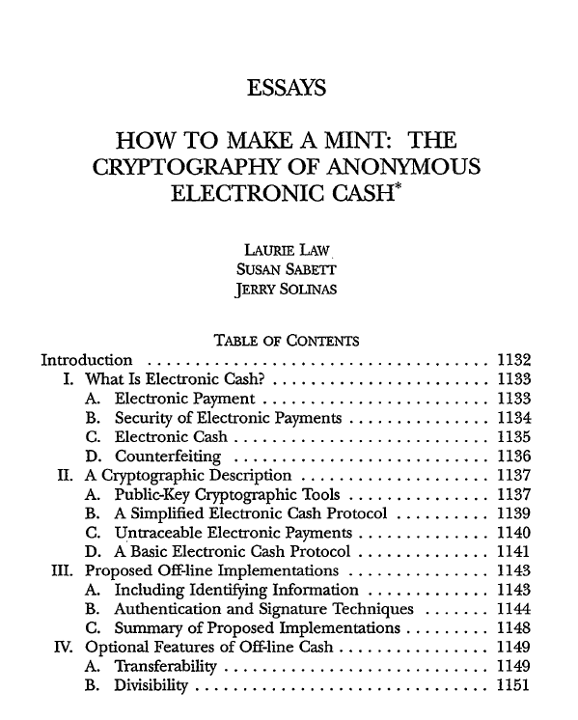

Slide 7
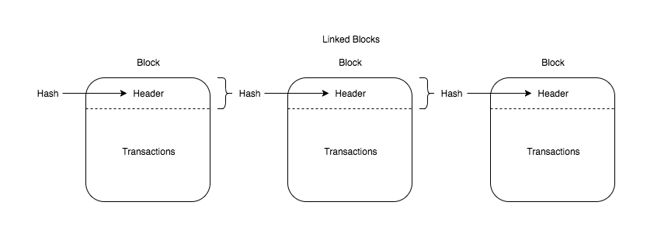
Blockchain
To jak wytłumaczenie koledze w roku 1990 czym jest Internet.

Slide 8
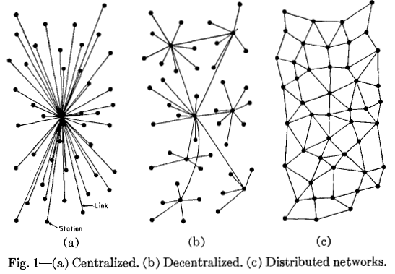
Blockchain
Rozproszona baza danych bez centralnego arbitra (mastera).

Slide 9
Analogie ze świata jaki znamy
Numer konta - klucz publiczny: 3FX9ScMan2inm85kNc1zLdUUUvbPTkRLw7
Hasło do konta - klucz prywatny
Firmy - protokoły
Firmy pośredniczące - …
Ethereum - globalny Excel

Slide 10
Blockchain - analogia emaila
1. Podpisuję maila swoim kluczem prywatnym
2. Szyfruję maila twoim kluczem publicznym
3. Wysyłam
4. Odbiorca odszyfrowuje maila swoim kluczem prywatnym (gwarancja poufności)
5. Odbiorca weryfikuje mój podpis cyfrowy moim kluczem publicznym
(gwarancja tożsamości)

Slide 11
Blockchain vs PayPal

Slide 12
Czym właściwie jest kopanie?
Proof of work
Proof of Stake

Slide 13
Przykłady użycia
Szybkie i bezpieczne przesyłanie wartości
Prawo
Zabezpieczanie wszelkich oficjalnych dokumentów
StoreJ
Ethereum - inteligentne kontrakty (smart contract)

Slide 14
Blockchain 2.0
Ethereum
EOS
Ripple

Slide 15
Zalety
szybkość
bezpieczeństwo
zaufanie

Slide 16
Wady
Ryzyko scentralizowania władzy
Obecnie jest wolny - Lightning Network
Brak komunikacji pomiędzy blockchainami
Kontrolowana utopia

Slide 17
Blockchain - Quo vadis
Przyspieszenie
Komunikacja pomiędzy wieloma blockchainami
Ekonomia tokenu
Prawdopodobieństwo zmiany pojęcia państwa - zmiana paradygmatu
Możliwe, że to droga do centralizacji LN - case.

Slide 18
Linki
https://github.com/codechainpl/silesia-blockchain-meetup-1
https://www.youtube.com/watch?v=V0XfleKJSXM
https://www.money.pl/gielda/wiadomosci/artykul/blockchain-pgnig-billon-microsoft-gaz-energia,246,0,2398710.html?src01=6a4c8&src02=facebook_money

Slide 19
Dziękuję za uwagę!
W przypadku potrzeby zadania pytania proszę kontaktować się ze mną za pomocą platformy Meetup

